Slide 1


ПРАКТИКА ИСПОЛЬЗОВАНИЯ ПРИВАРИВАЕМОГО КРЕПЕЖА
ДОКЛАД БИЛЯРЧИКА В.Р.
ПРЕДСТАВИТЕЛЯ ФИРМЫ NELSON В УКРАИНЕ.

Slide 2

СВАРОЧНОЕ ОБОРУДОВАНИЕ

Slide 3
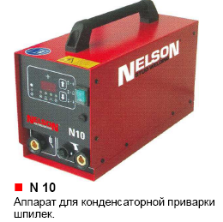
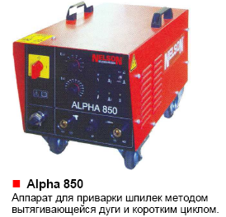
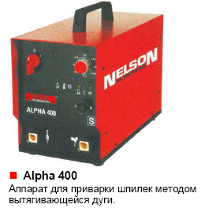

Slide 4
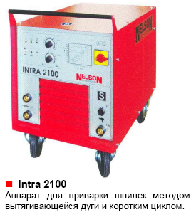
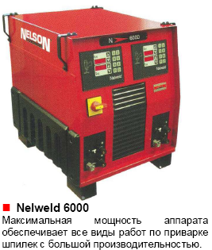
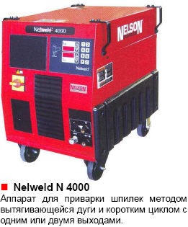

Slide 5
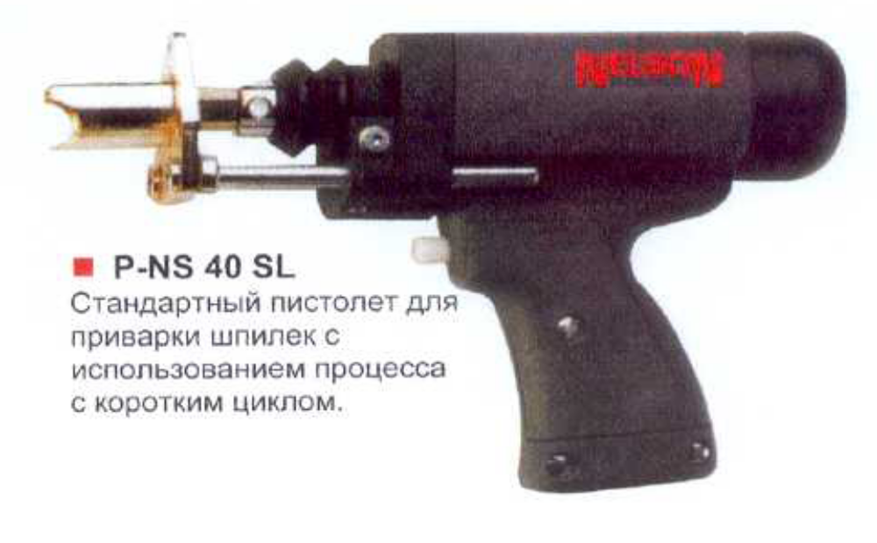
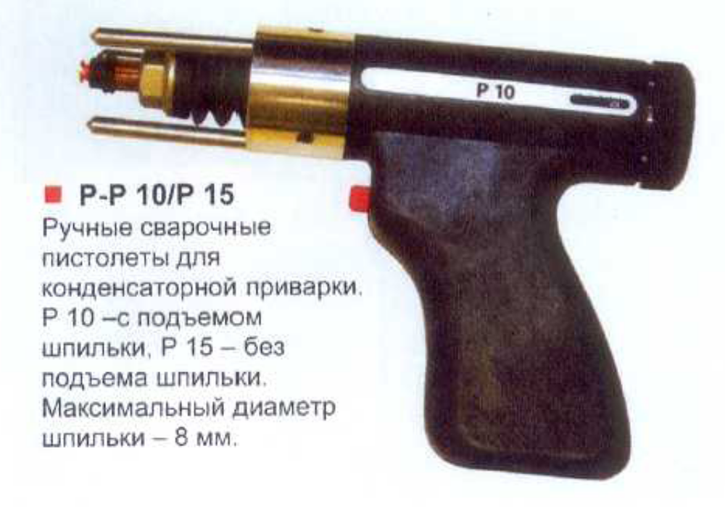

Slide 6
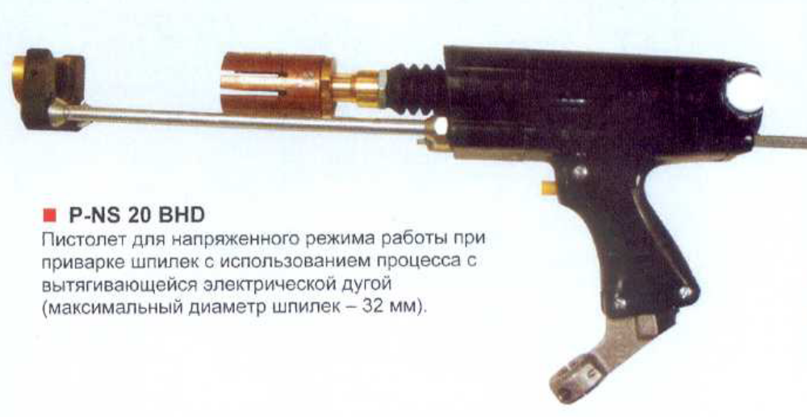
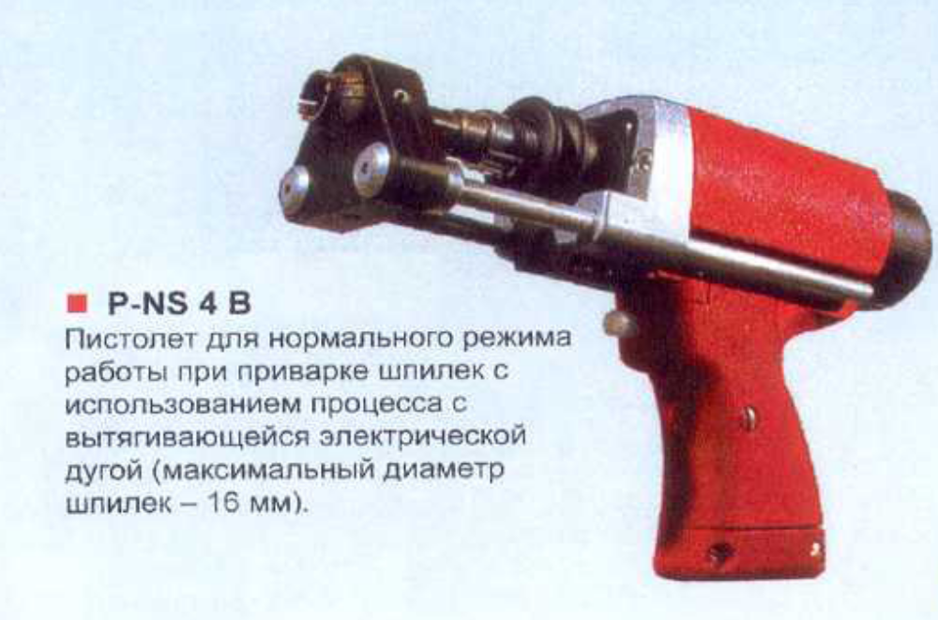

Slide 7
МЕТОДЫ СВАРКИ

Slide 8
Конденсаторная сварка (CD)
Технические особенности сварки
Диапазон привариваемых элементов диам. от 3 до 8 мм
( сварочный аппарат N10)
Короткое вpeмя приварки 1-3 MS (0.001-0.003 ceкунд.).
Возможность приварки к тонкому металлу толщиной от 0.6 мм
Основные преимущества данной технологии:
- Простота и высокая производительность
- Отсутствие следов сварки на обратной (лицевой) поверхности изделия
- Достаточно иметь доступ к одной стороне изделия
- Надежность

Slide 9
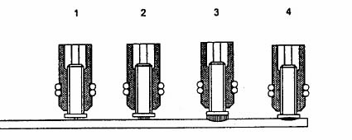
Контактный способ приварки
Пистолет с вставленным крепежом прижимают к рабочей детали (1)
замыкая электрическую цепь - запускается сварочный цикл.
Через кончик метиза начинает протекать накопленный заряд конденсаторной батареи. Большой ток разрядки и малые размеры зоны контакта приводят к тому, что кончик метиза плавится и испаряется. Процесс носит взрывообразный характер и сопровождается хлопком. Ионы металла (кончика метиза) заполняют зазор между фланцем метиза и поверхностью заготовки, обеспечивая необходимые условия существования электрической дуги в зазоре (2).
Под действием пружины метиз движется вниз, а возникшая сварочная дуга занимает всю поверхность фланца метиза и расплавляет ее одновременно с поверхностью заготовки (3). -Как только фланец метиза опускается в расплавленные металл заготовки, сварочная дуга гаснет и метиз погружается в сварочную ванну, оставаясь прижатым к поверхности заготовки до полного затвердевания. Образуется надежное сварочное соединение по всей поверхности фланца метиза(4).

Slide 10
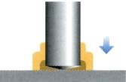
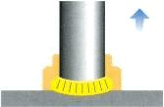
Приварка метизов электрической дугой (ARC)
Шпилька приваривается к основной детали с использованием керамических шайб, удерживающих расплавленный металл в сварочной ванне до образования прочного соединения. Вcлeдcтвиe увeличeннoй глубины пpoникнoвeния пpиблизитeльнo oт 1-3 мм, этoт мeтoд глaвным oбpaзoм иcпoльзуeтcя для oбpaбaтывaeмыx дeтaлeй c минимaльнoй тoлщинoй 2 мм.
Кончик метиза касается обрабатываемой детали.
Включается дуговой разряд , метиз поднимается над обрабатываемой деталью..
Метиз погружается в расплавленный сварочной дугой объем металла . Материал застывает , укрепляется и метиз приваривается.

Slide 11
СОРТАМЕНТ МЕТИЗОВ

Slide 12
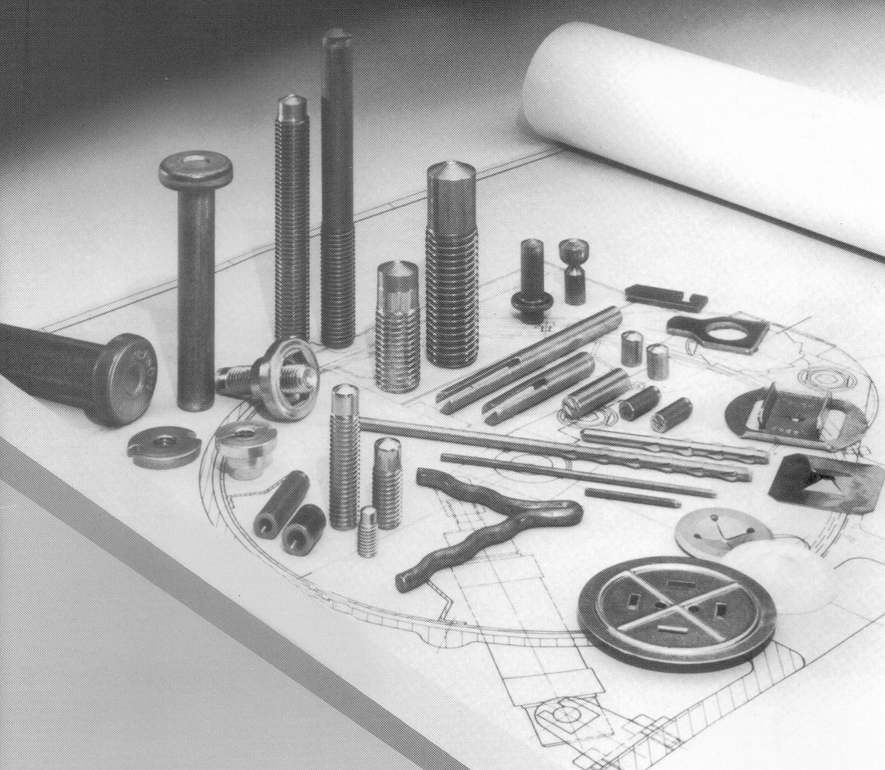

Slide 13
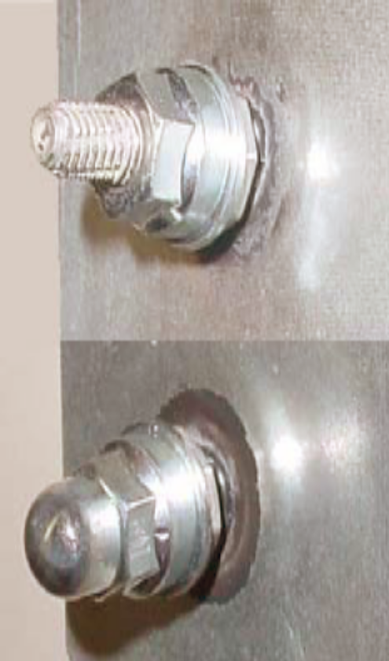
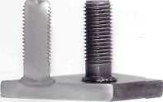
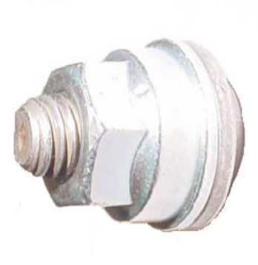
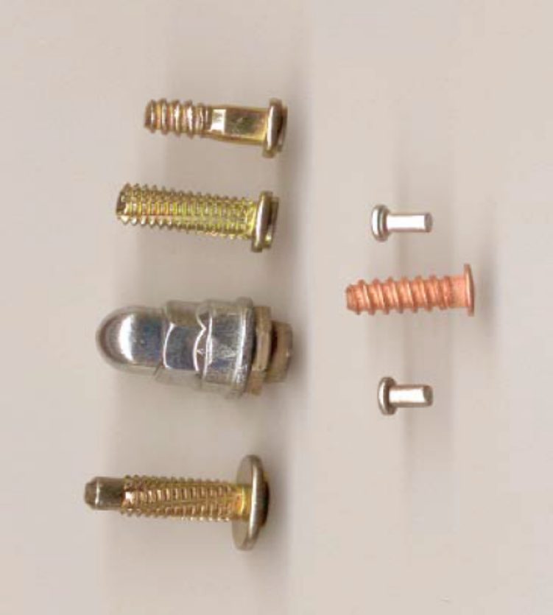
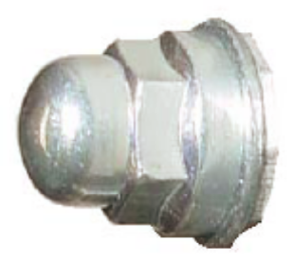
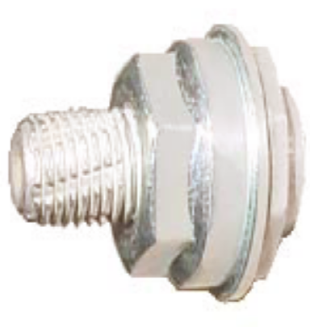
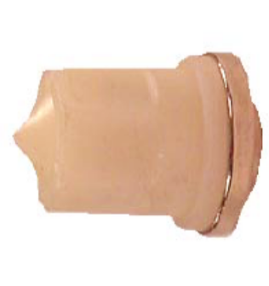

Slide 14
